Slide 1

স্বাগতম

Slide 2
শ্রেণি: চতুর্থ
বিষয় : বাংলাদেশ ও বিশ্বপরিচয়
পৃষ্ঠা-২7 ও ২৮
সময় : ৪৫ মিনিট
উপস্থাপনায়
মোহা: জাহাঙ্গীর রেজা
প্রধান শিক্ষক
কানারহাট মডেল সরকারি প্রাথমিক বিদ্যালয়।

Slide 3
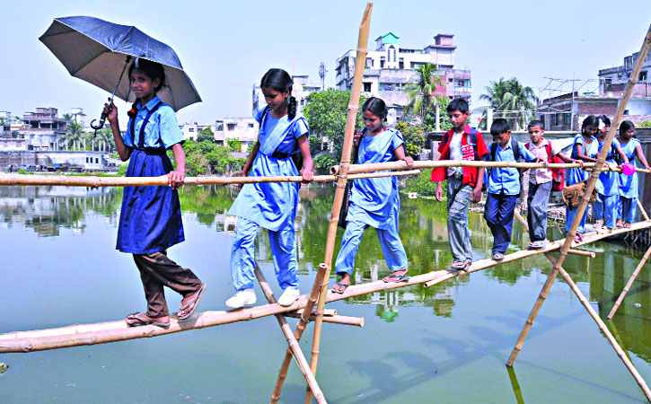
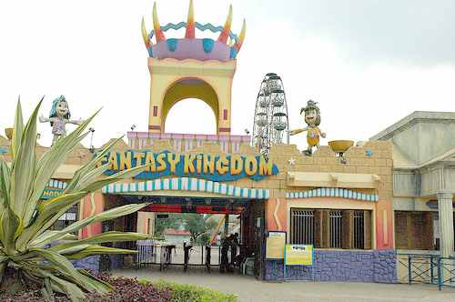
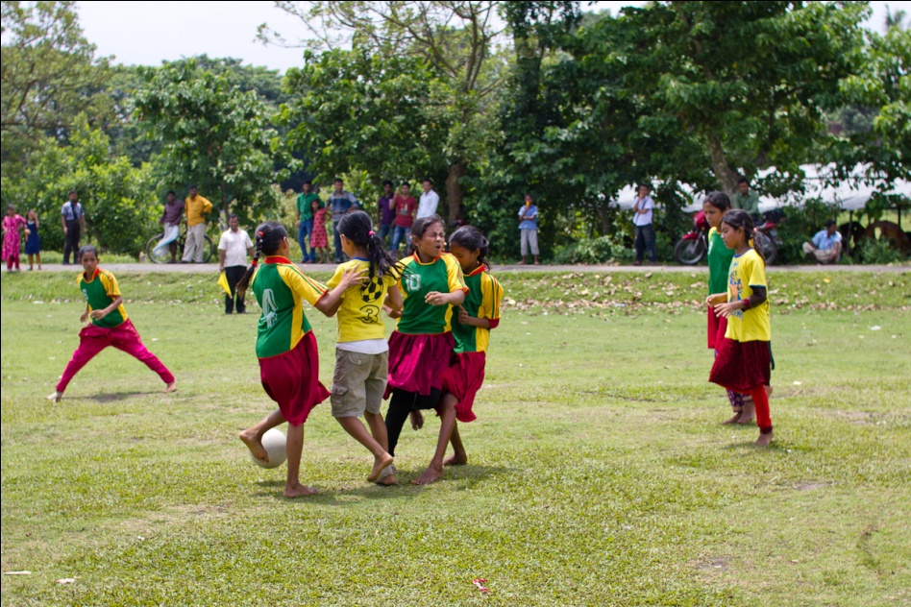
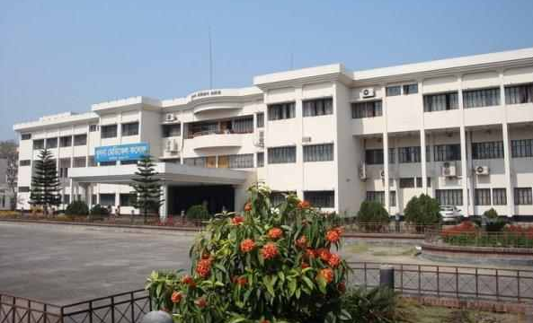

Slide 4
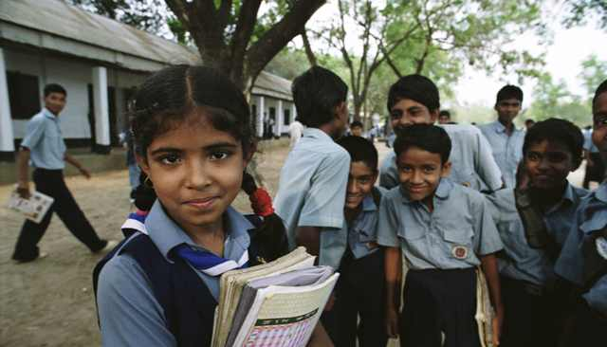
আজকের পাঠ
সামাজিক সম্পদ

Slide 5

শিখণফল:
 সম্পদ ও সামাজিক সম্পদ কী তা বলতে ও লিখতে পারবে।
 সামাজিক সম্পদগুলোর নাম বলতে ও লিখতে পারবে।
 সামাজিক প্রয়োজনে বিদ্যালয়, হাসপাতাল এবং ধর্মীয় প্রতিষ্ঠানের গুরুত্ব বলতে পারবে।

Slide 6
উপস্থাপন
সময় : ২5 মিনিট

Slide 7
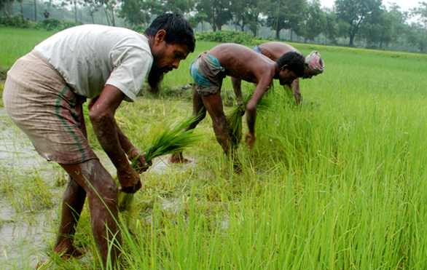
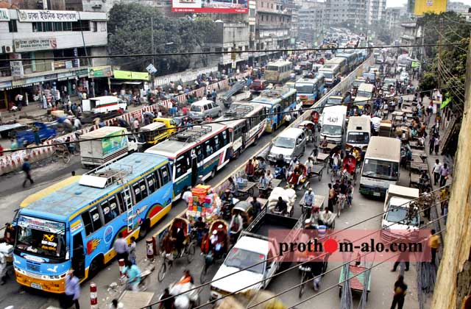
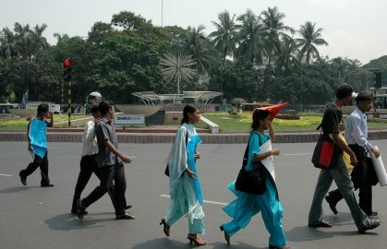
যা কিছু আমাদের প্রয়োজন মেটায় সেসবকে সম্পদ বলে।

Slide 8
m¤ú`
mvgvwRK m¤ú`
ivóªxq m¤ú`

Slide 9
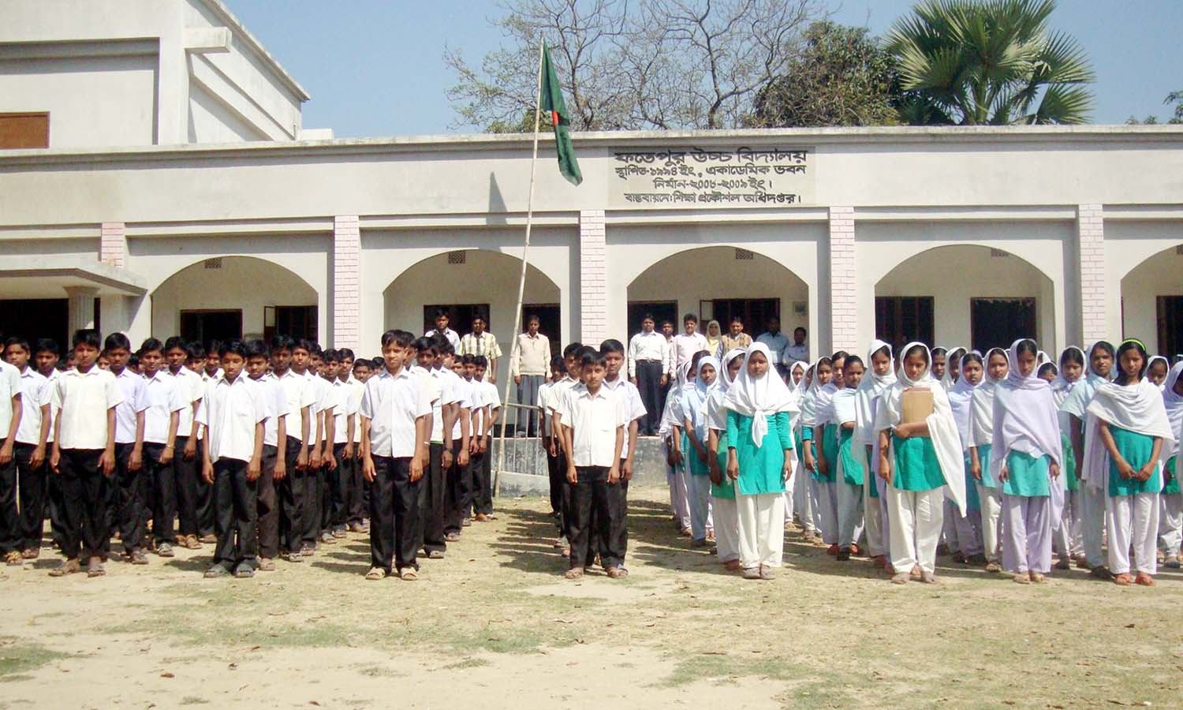
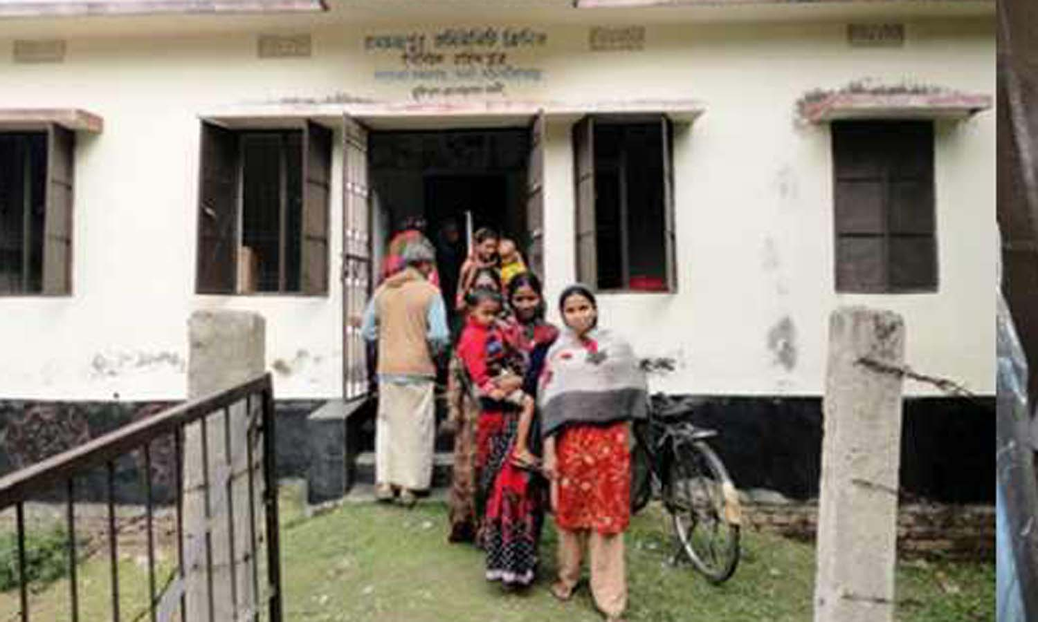
সামাজিক সম্পদ
বিদ্যালয়
হাসপাতাল

Slide 10
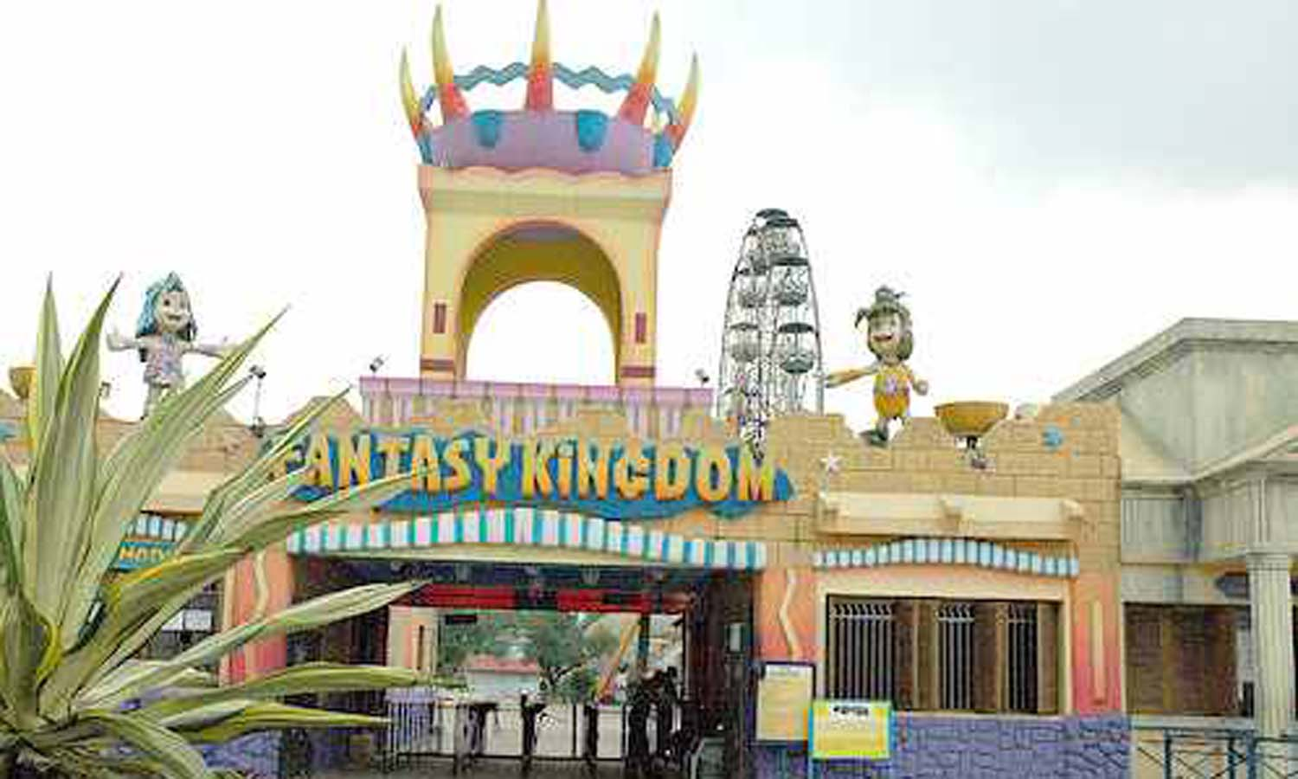
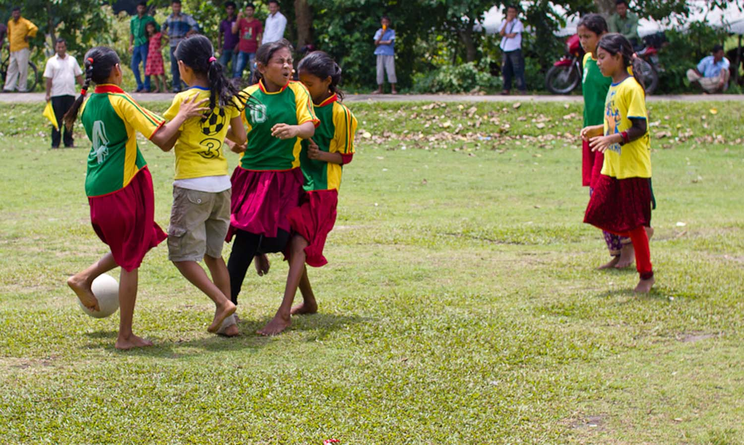
সামাজিক সম্পদ
পার্ক
খেলার মাঠ

Slide 11
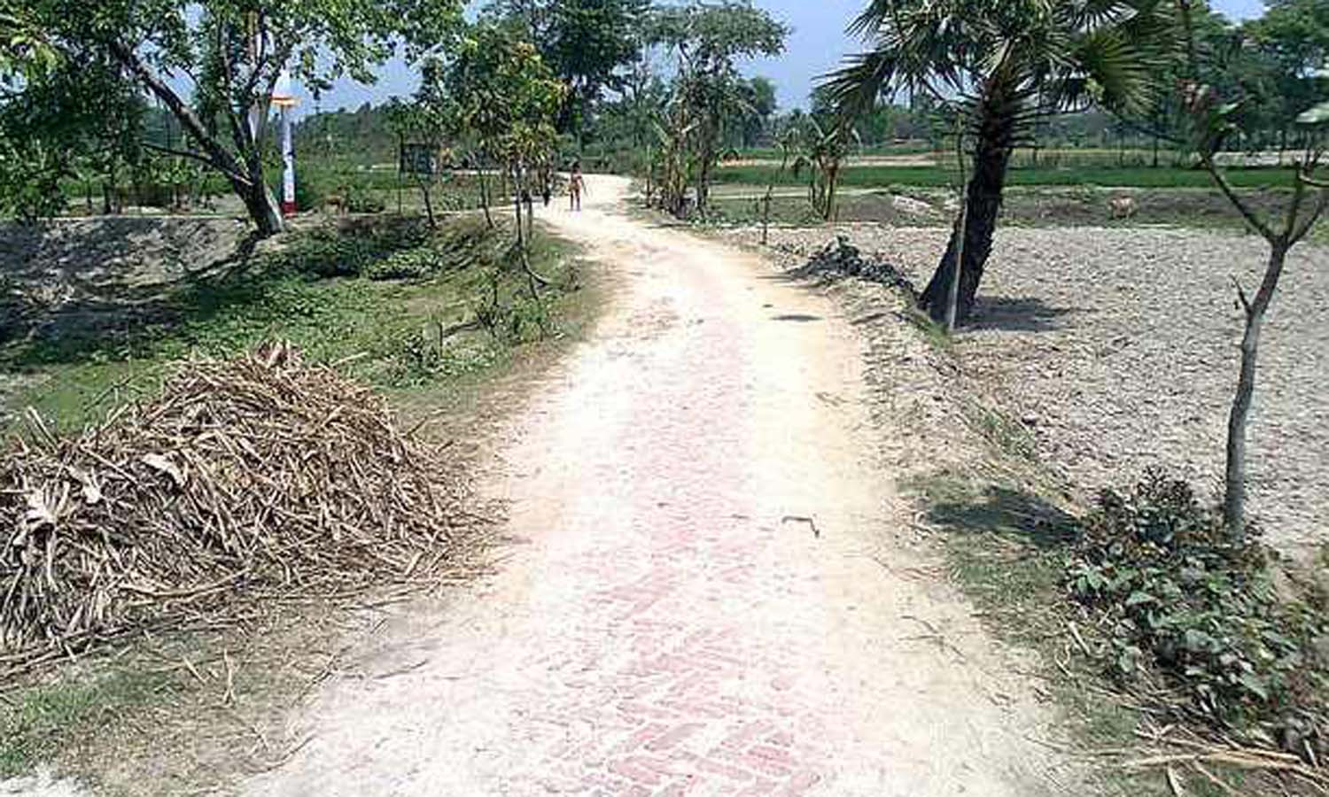
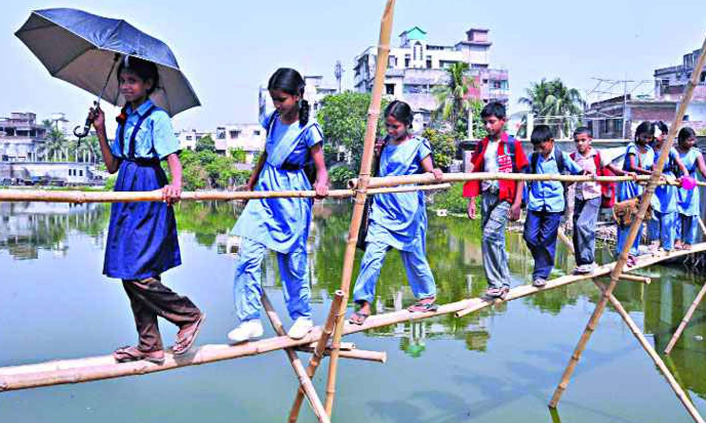
সামাজিক সম্পদ
রাস্তা
সাঁকো

Slide 12
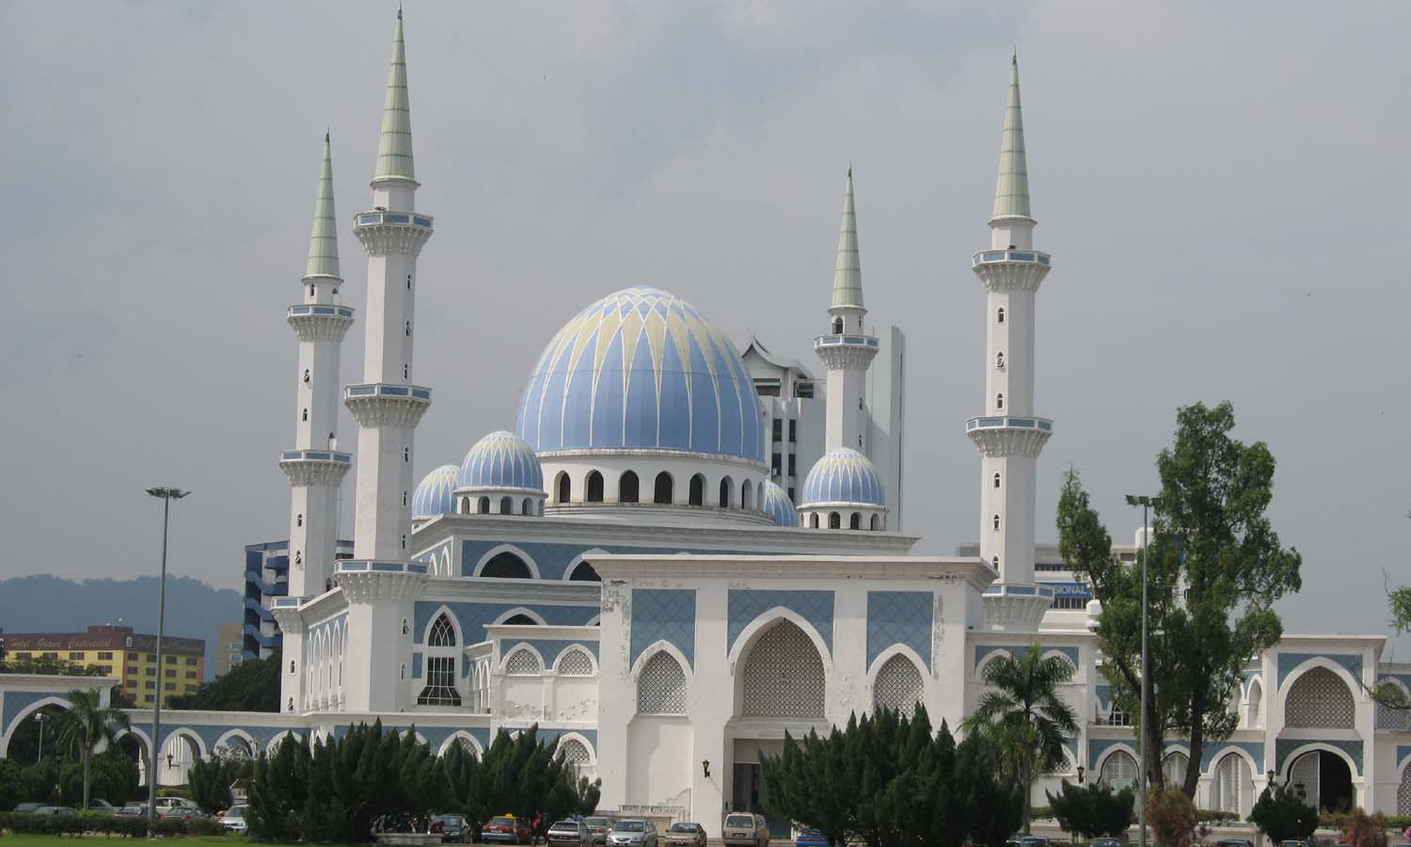
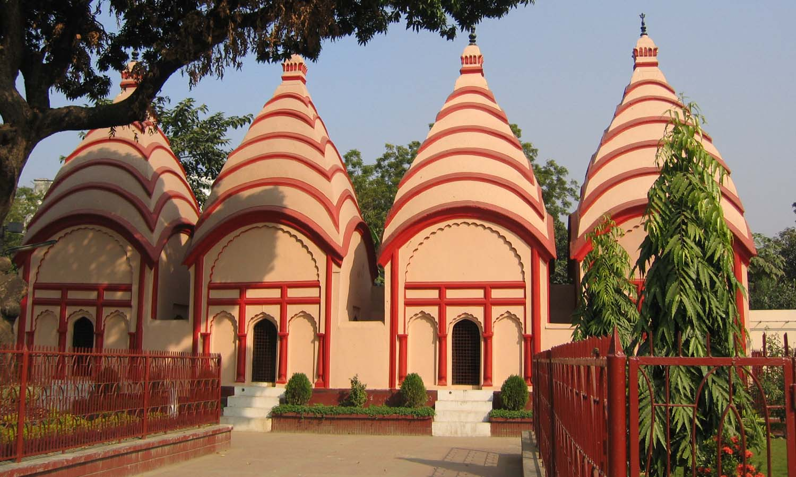
সামাজিক সম্পদ
মসজিদ
মন্দির

Slide 13
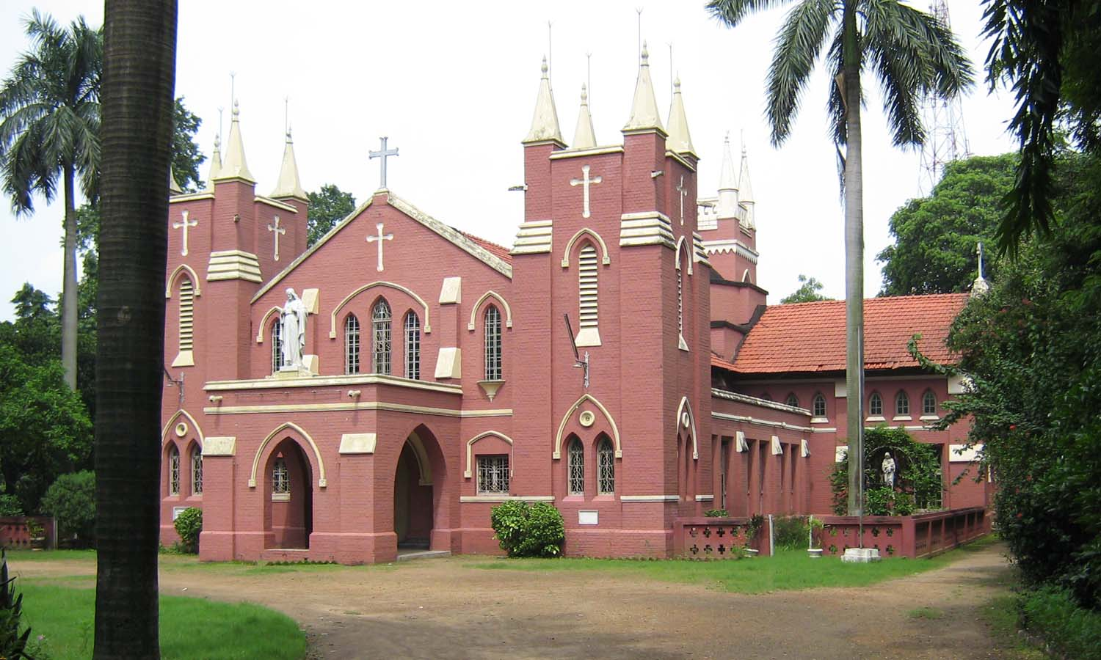
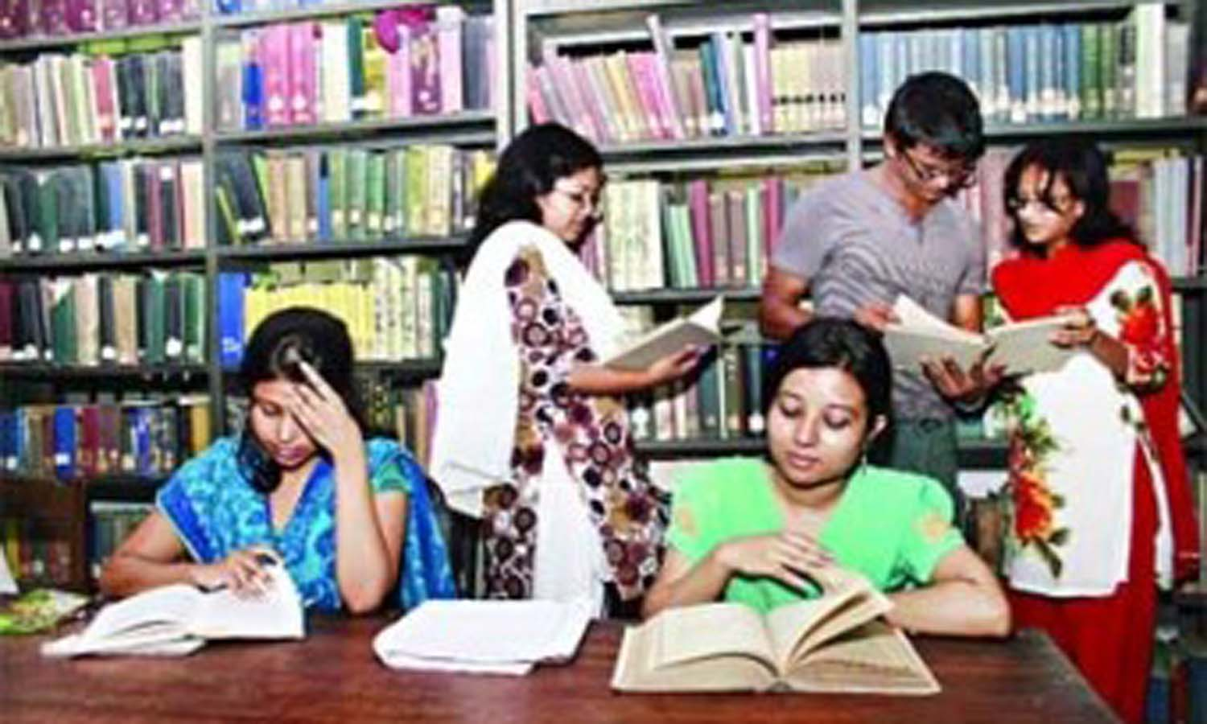
সামাজিক সম্পদ
গির্জা
পাঠাগার

Slide 14
সমাজ জীবনের নানা রকম প্রয়োজন মেটানোর জন্য মানুষ বিভিন্ন সম্পদ গড়ে তুলেন। এগুলোকে সামাজিক সম্পদ বলে।
সামাজিক সম্পদ:
☞ বিদ্যালয়  হাসপাতাল  মসজিদ
মন্দির  গির্জা  লাইব্রেরি
☞ পার্ক  খেলার মাঠ  রাস্তা
☞ কালভার্ট  সাঁকো ইত্যাদি।

Slide 15
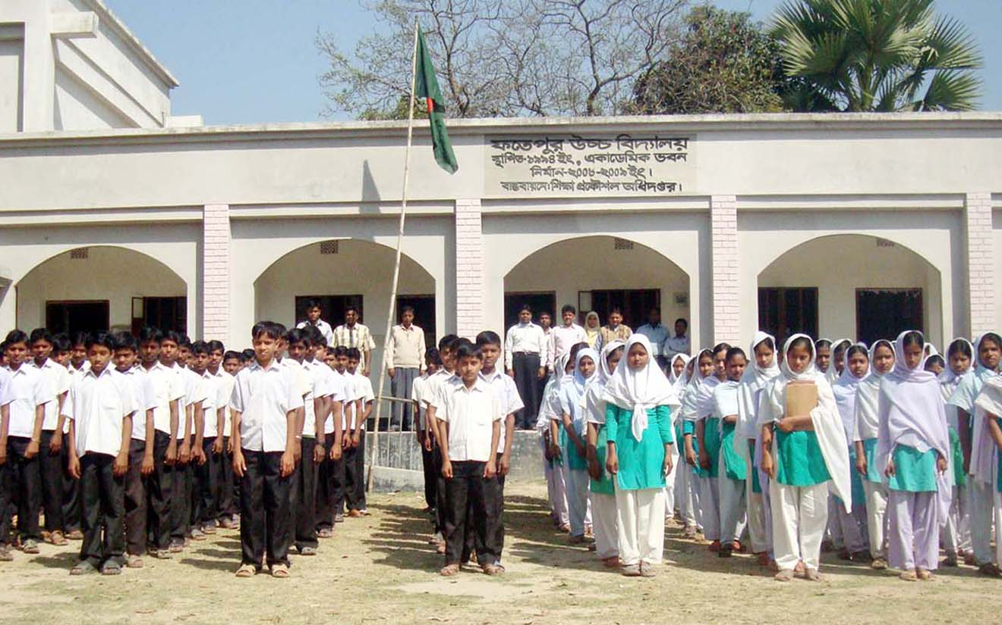
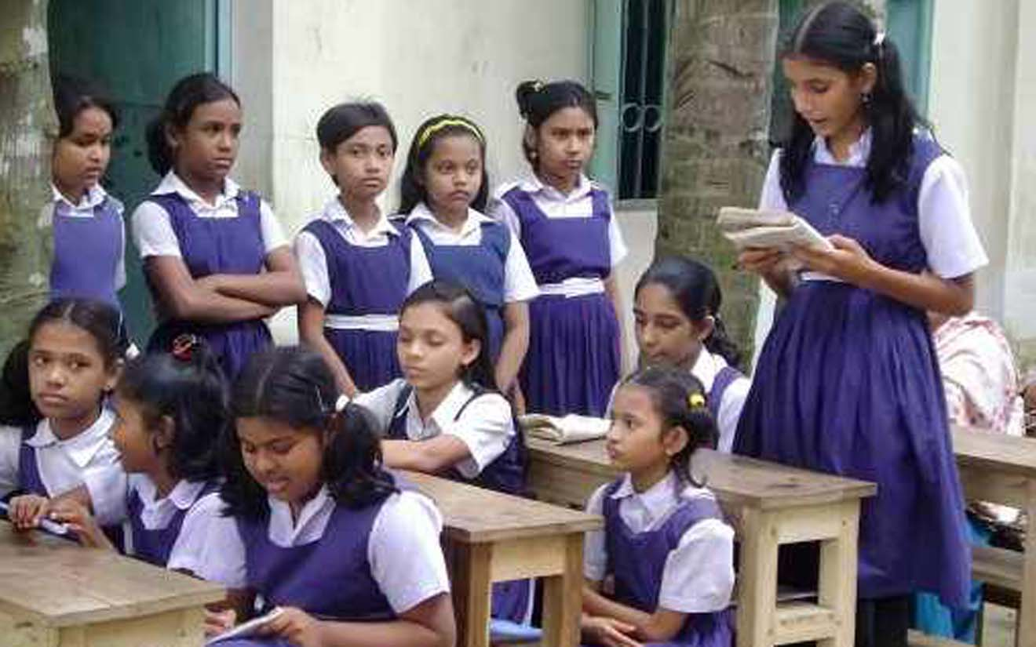
সামাজিক সম্পদ
শিক্ষা লাভ করা আমাদের সামাজিক অধিকার। শিক্ষা আমাদের একান্ত প্রয়োজন।
পড়ালেখা শেখার জন্য মানুষ বিদ্যালয় গড়ে তুলেছে। আমাদের দেশে গ্রামে ও শহরে অনেক বিদ্যালয় রয়েছে।
এসব বিদ্যালয়ে আমাদের মতো অনেক শিশু পড়ালেখা করে।
বিদ্যালয়

Slide 16
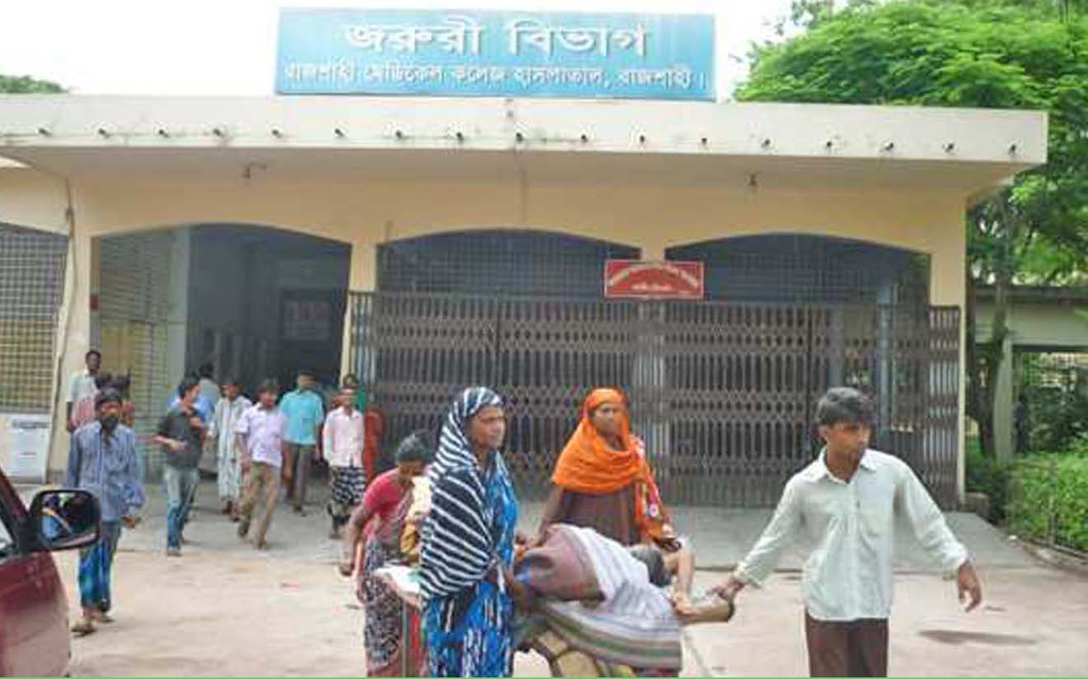
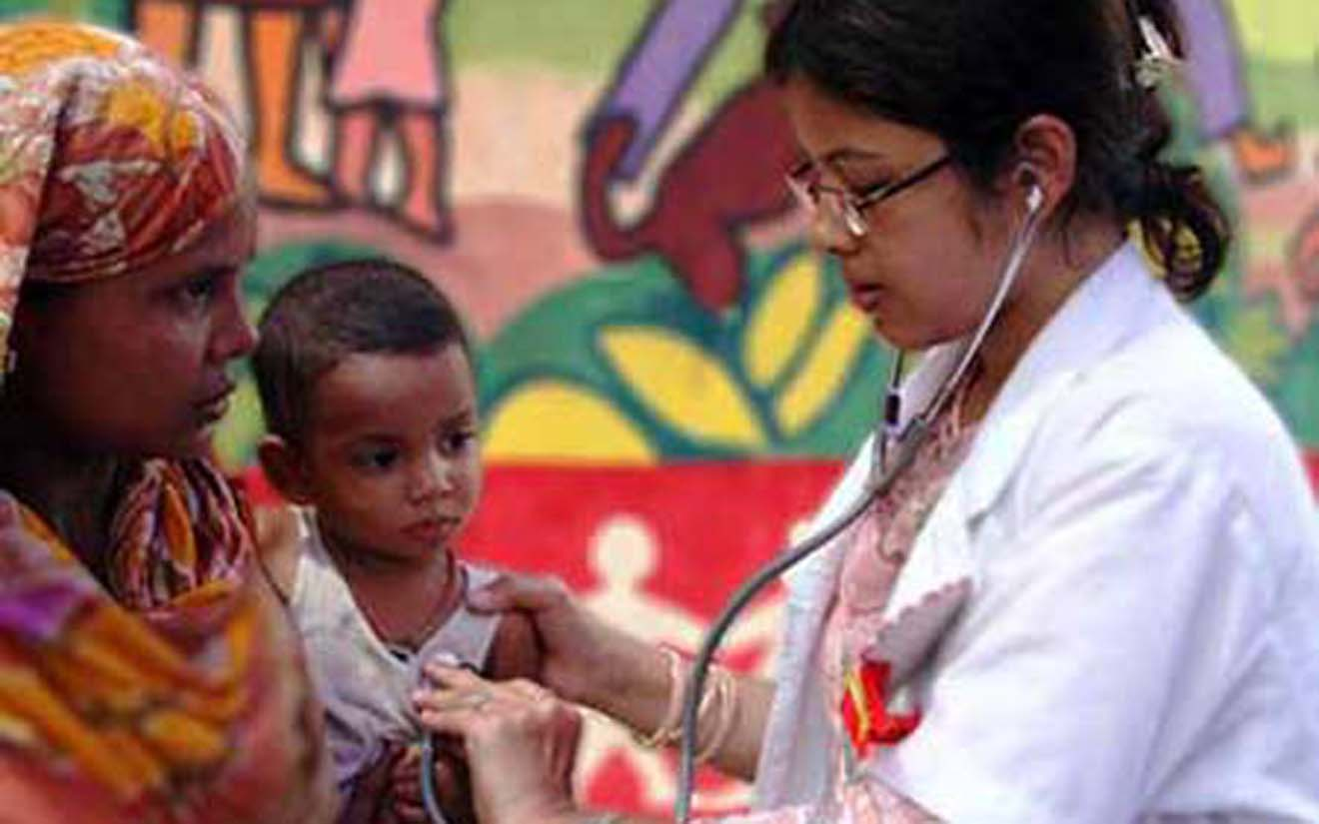
সামাজিক সম্পদ
রোগ-ব্যাধি হলে চিকিৎসার প্রয়োজন। এজন্য মানুষ হাসাপাতল তৈরি করেছে।
এখানে ডাক্তার রোগীর চিকিৎসা করেন। নার্স রোগীর সেবা-যত্ন করেন।
⇦ ⇦ ⇦ ⇦
হাসপাতাল

Slide 17
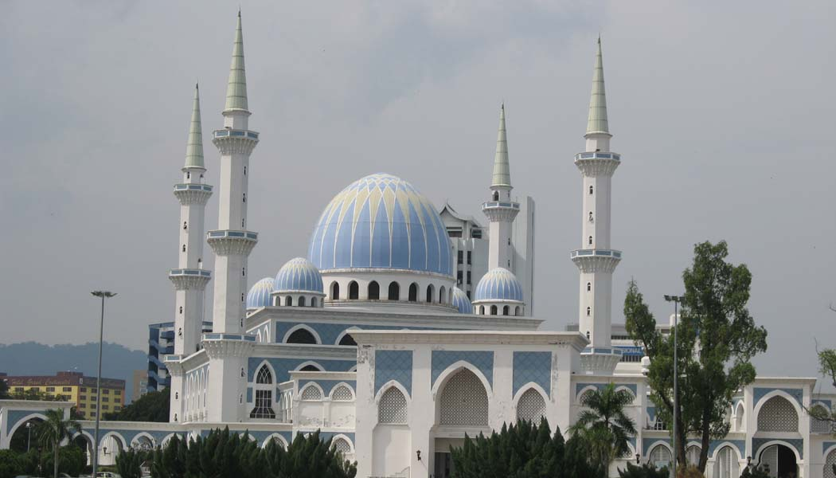
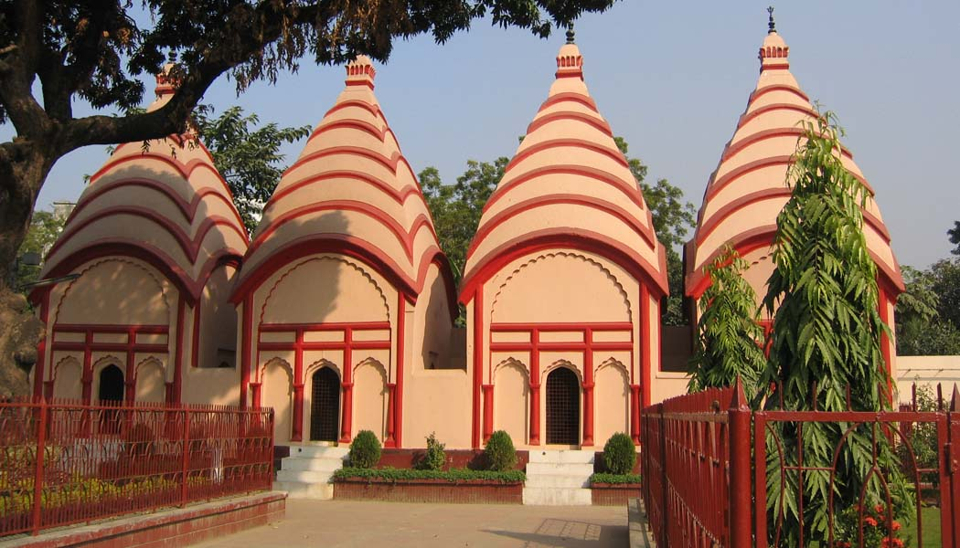
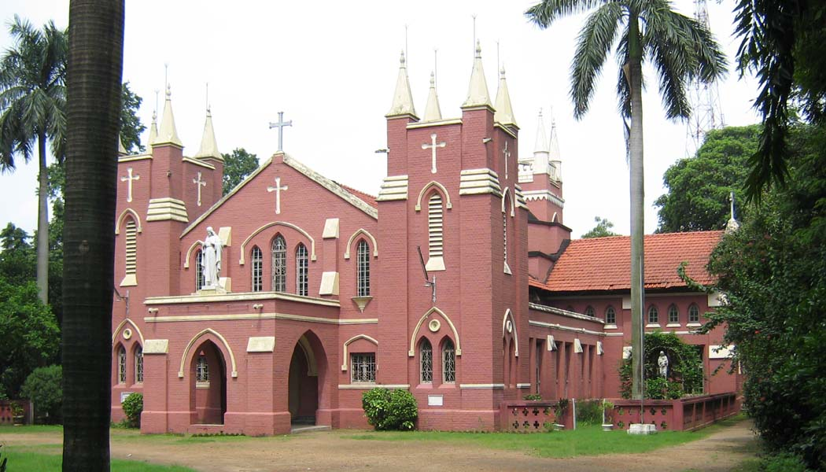
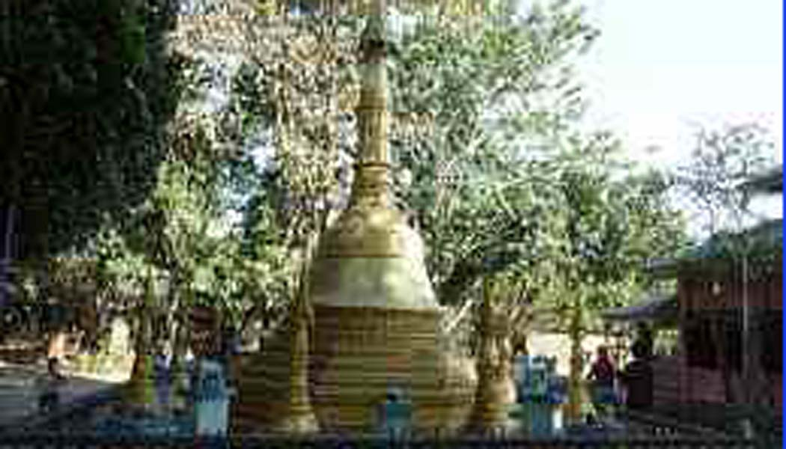
সামাজিক সম্পদ
ধর্মীয়
প্রতিষ্ঠান
সমাজে বিভিন্ন ধর্মের মানুষের ধর্মীয় প্রতিষ্ঠান রয়েছে। মুসলমানরা মসজিদে নামাজ পড়েন। হিন্দুরা মন্দিরে পূজা-অর্চনা করেন। বৌদ্ধরা প্যাগোডায় এবং খ্রিষ্টানরা চার্চে প্রার্থনা করেন। অন্যান্য ধর্মের মানুষ নিজ নিজ উপাসনালয়ে ধর্মীয় অনুষ্ঠান পালন করেন।

Slide 18
নিরব পাঠ
সময়: 5 মিনিট
পাঠ্য বইয়ের সাথে মিলিয়ে নাও
পৃষ্ঠা: ২৭ ও ২৮

Slide 19
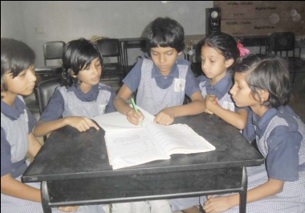
দলীয় কাজ
সময়: 4 মিনিট
দল-০১
পাঁচটি সামাজিক সম্পদের নাম লিখ।
দল-০২
চারটি ধর্মীয় প্রতিষ্ঠানের নাম লিখ।
দল-০৩
সম্পদ কত প্রকার ও কী কী?

Slide 20
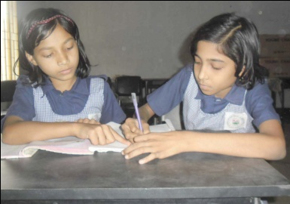
জোড়ায় কাজ
সময়: 4 মিনিট
২। উপযুক্ত শব্দ দিয়ে শূন্যস্থান পূরণ কর:
ক. শিক্ষা লাভ করা আমাদের অধিকার।
খ. নার্স রোগীর করেন।
গ. সমাজে বিভিন্ন ধর্মের মানুষের প্রতিষ্ঠান রয়েছে।
সামাজিক
সেবা-যত্ন
ধর্মীয়

Slide 21
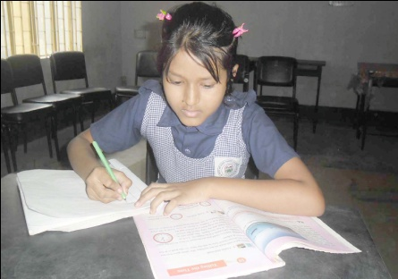
।। একাকী কাজ ।। সময় : 4 মিনিট
১। সঠিক উত্তরটি খাতায় লিখ:
১.১ যা কিছু আমাদের প্রয়োজন মেটায় সেসবকে কী বলে?
ক. দ্রব্য খ. সম্পদ
গ. জিনিস ঘ. সম্পত্তি
১.২ কোনটি সামাজিক সম্পদ?
ক. বিদ্যালয় খ. পানি
গ. বন ঘ. নদী
১.৩ হাসপাতাল কোন ধরনের সম্পদ?
ক. ব্যক্তিগত খ. রাষ্ট্রীয়
গ. সামাজিক ঘ. সমষ্টিগত

Slide 22
বাড়ির কাজ
১। অল্প কথায় উত্তর লিখে আনবে:
হাঁসপাতাল আমাদের কী কাজে লাগে?

Slide 23

সবাইকে ধন্যবাদ

